Slide 1
אופטימיזציית
מושבת הנמלים

Slide 2
מה זה?
אלגוריתם קירוב
ממשפחת
"סוכנים חושבים" =! "מוח מרכזי"
תבונת הנחילים
העוסק במציאת מסלולים בגרף
נמלים
בהשראת

Slide 4
נמלים עיוורות
ובכל זאת מנווטות לאוכל שלהן
בעזרת שבילי פרומונים
כל נמלה בוחרת מסלול אקראי
מושפעת משבילי הפרומונים

Slide 5
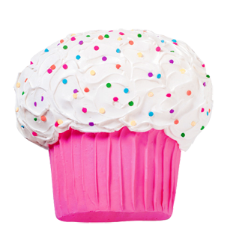
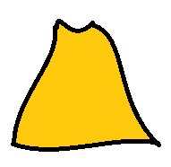
???

Slide 13
...

Slide 17
הרעיון

Slide 20
האלגוריתם

Slide 21
האלגוריתם
אתחל את שבילי הפרומונים ריקים
כל עוד לא סיימנו:
עבור כל נמלה:
מצא פתרון בודד
עבור כל פתרון:
עדכן את שבילי הפרומונים ע"פ טיב הפתרון
עדכן את שבילי הפרומונים ע"פ הפתרון הטוב ביותר
עדכן את שבילי הפרומונים באופן גלובלי

Slide 22
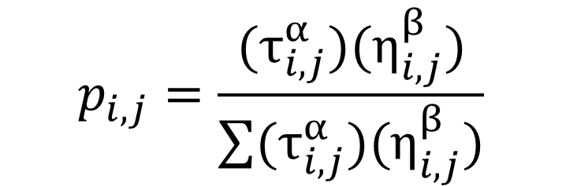
מציאת פתרון
התחל מהצומת הראשון
כל עוד לא הגענו ליעד:
בחר באקראי את צומת ההמשך
הסיכוי לבחירת מסלול גדל:
יותר פרומונים על השביל
השביל "טוב" יותר
פרמטרים לשליטה ע"י המממש
$$p_{i,j}=\frac{(τ_{i,j}^{α})(η_{i,j}^{β})}{\sum{(τ_{i,j}^{α})(η_{i,j}^{β})}}$$

Slide 23

עדכון שבילי הפרומונים
חיזוק שבילים בהם עברו נמלים (ע"פ טיב השביל)
התחשבות בנידוף
פרמטרים לשליטה ע"י המממש
$$τ_{i,j}=\left(1 −p\right)τ_{i,j}+Δτ_{i,j}$$

Slide 24
דוגמה

Slide 25
מושבת הנמלים
חסרונות
תיאוריה מורכבת
בחירות תלויות אחת בשנייה
זמן לפתרון לא קבוע
יתרונות
מקביליות
הסתגלות לשינויים בגרף
מניעת אופטימום מקומי

Slide 26





מושבת הנמלים
תזמון משאבים
קיפול חלבונים
ניתוב רכבים
תכנון מעגלים חשמליים
עיבוד תמונה
ניתוב רשתות

Slide 27
הסוף

